Slide 1

이벤트

Slide 2
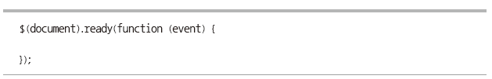
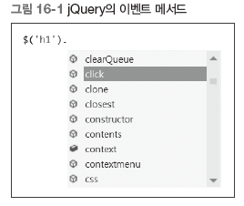
16. 이벤트
이벤트
  jQuery의 이벤트에는 기존 자바스크립트의 이벤트가 모두 존재
  jQuery를 사용하면 기존 자바스크립트의 이벤트를 연결할 때보다 훨씬 간편하게 이벤트를 연결할 수 있음

Slide 3


16.1 이벤트 연결 기본
이벤트 연결 기본
  jQuery로 이벤트를 연결하는 가장 기본적인 방법은 on ( ) 메서드 사용
  on ( ) 메서드 사용 형태

Slide 4
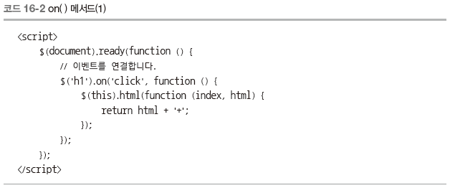
16.1 이벤트 연결 기본
이벤트 연결 기본
  on ( ) 메서드
  h1 태그를 click 이벤트에 연결하고 이벤트 발생 시 이벤트 발생 객체에 ‘+’ 글자 추가

Slide 5
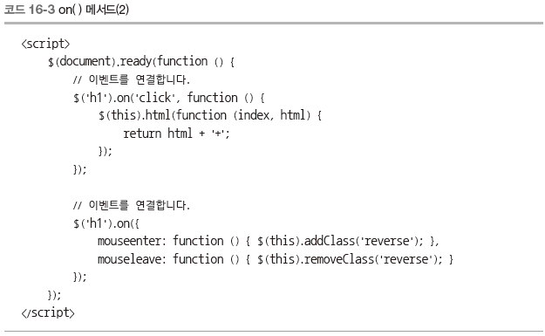
16.1 이벤트 연결 기본
이벤트 연결 기본
  on ( ) 메서드
  코드 16-3처럼 on ( ) 메서드의 매개변수에 객체를 넣어줌
  속성 이름과 속성 값에 이벤트 이름과 이벤트 리스너를 넣으면 이벤트를 쉽게 연결

Slide 6
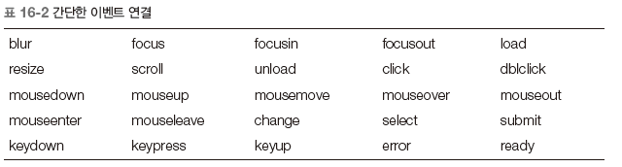
16.2 간단한 이벤트 연결
간단한 이벤트 연결
  간단한 방식으로 이벤트를 연결할 때는 다음 방법을 사용

Slide 7


16.2 간단한 이벤트 연결
간단한 이벤트 연결
  jQuery는 표 16-3의 이벤트 연결 메서드도 제공
  표 16-3의 메서드는 다음 형태로 사용

Slide 8
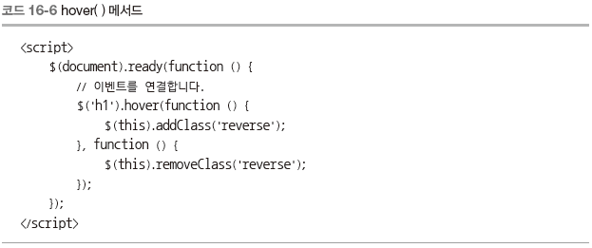
16.2 간단한 이벤트 연결
간단한 이벤트 연결
  hover( ) 메서드

Slide 9


16.3 이벤트 연결 제거
이벤트 연결 제거
  이벤트를 제거할 때는 off ( ) 메서드를 사용
  off ( ) 메서드는 다음 형태로 사용
  1번 형태는 해당 문서 객체와 관련된 모든 이벤트를 제거
  2번 형태는 해당 문서 객체의 특정 이벤트와 관련된 모든 이벤트를 제거하
  3번 형태는 특정 이벤트 리스너를 제거

Slide 10

16.3 이벤트 연결 제거
이벤트 연결 제거
  one ( ) 메서드 : dl벤트를 한 번만 연결

Slide 11
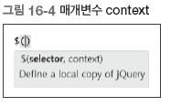
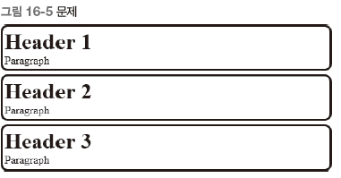
16.4 매개변수 context
매개변수 context
  jQuery 메서드는 사실 매개변수를 두 개 입력할 수도 있음
  특정 부분에 선택자를 적용하고 싶을 때 사용하는 것이
  매개변수 context
  매개변수 context는 selector가 적용하는 범위를 한정

Slide 12
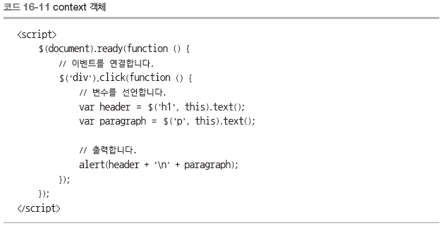
16.4 매개변수 context
매개변수 context
  context 객체

Slide 13
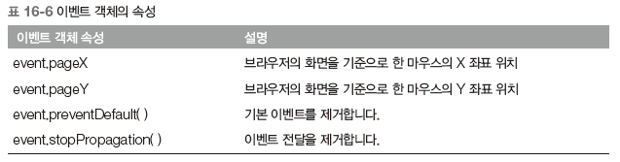
16.5 이벤트 객체
이벤트 객체
  모든 이벤트 리스너는 이벤트 객체가 있음
  jQuery가 스스로 이벤트 객체를 정형화하므로 jQuery의 이벤트
  객체는 모든 브라우저가 같은 방법으로 사용하고 같은 속성을 갖음
  표 16-6은 자주 사용하는 jQuery 이벤트 객체

Slide 14
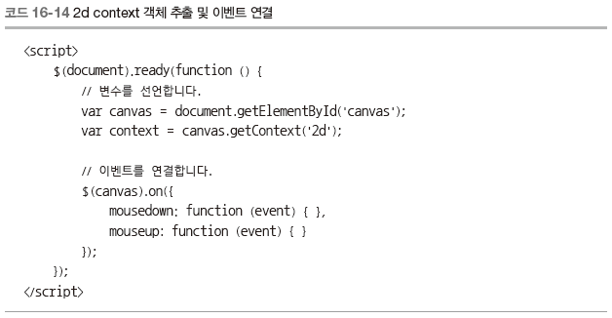
16.5 이벤트 객체
이벤트 객체
  2d context 객체 추출 및 이벤트 연결

Slide 15
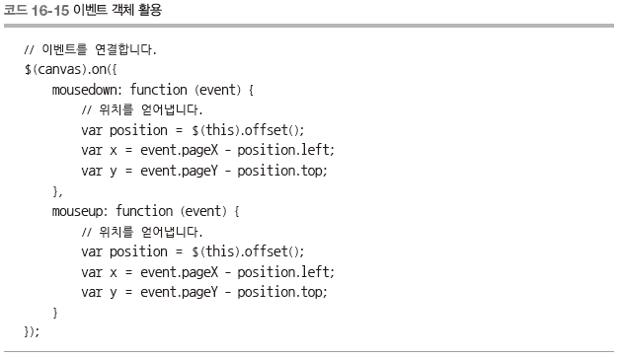
16.5 이벤트 객체
이벤트 객체
  이벤트 객체 활용
  이벤트 객체에서 pageX 속성과 pageY 속성을 사용

Slide 16
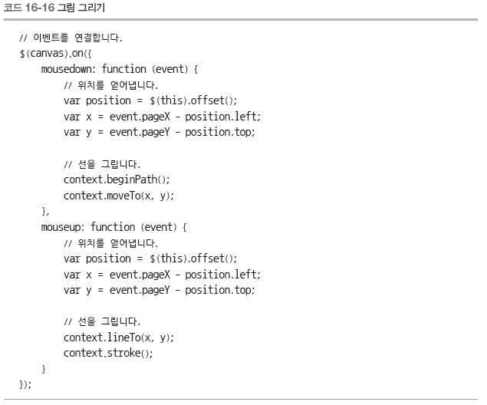
16.5 이벤트 객체
이벤트 객체
  그림 그리기

Slide 17


16.6 이벤트 강제 발생
이벤트 강제 발생
  이벤트 강제 발생 메서드
  trigger ( ) 메서드는 다음과 같은 형태로 사용
  2번 형태의 매개변수 data는 일반적으로 배열을 집어넣음

Slide 18
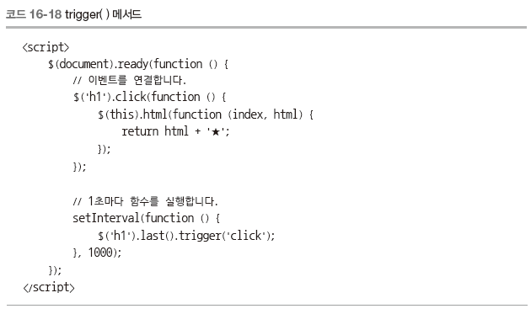
16.6 이벤트 강제 발생
이벤트 강제 발생
  trigger( ) 메서드

Slide 19
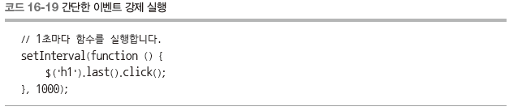
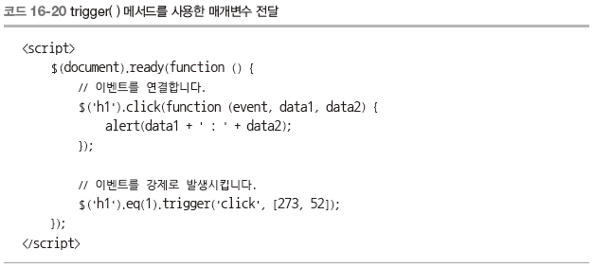
16.6 이벤트 강제 발생
이벤트 강제 발생
  간단한 강제 이벤트 실행

Slide 20
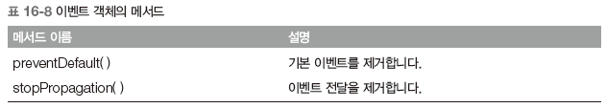
16.7 기본 이벤트와 이벤트 전달
기본 이벤트와 이벤트 전달
  기본 이벤트를 제거하고 이벤트 전달을 막을 때는 이벤트 객체에 있는 표 16-8의 메서드를 사용

Slide 21
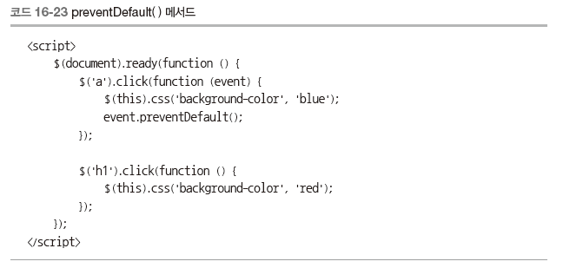
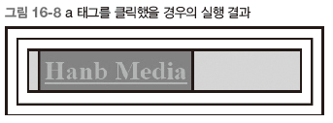
16.7 기본 이벤트와 이벤트 전달
기본 이벤트와 이벤트 전달
  preventDefault ( ) 메서드로 a 태그의 기본 이벤트를 제거

Slide 22
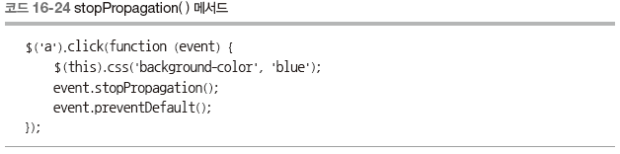
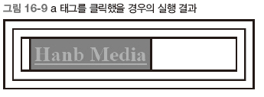
16.7 기본 이벤트와 이벤트 전달
기본 이벤트와 이벤트 전달
  이벤트 전달을 막으려면 코드 16-24처럼 이벤트 객체의 stopPropagation ( ) 메서드를 사용

Slide 23
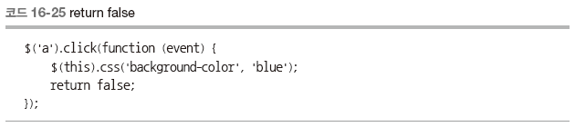
16.7 기본 이벤트와 이벤트 전달
기본 이벤트와 이벤트 전달
  return false : stopPropagation ( ) 메서드와 preventDefault ( ) 메서드를 함께 사용하는 경우가 많으므로, jQuery는 간단하게 코드 16-25처럼 return false를 사용하면 이 두 가지를 함께 적용하는 것으로 인식

Slide 24
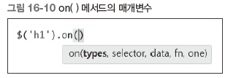
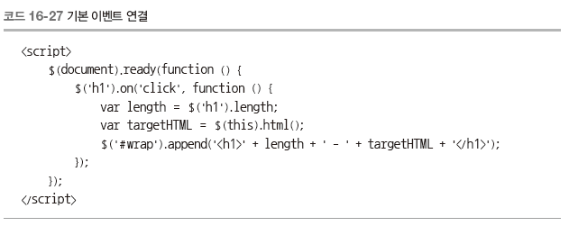
16.8 이벤트 연결 범위 한정
이벤트 연결 범위 한정
  이벤트를 연결할 때 on ( ) 메서드를 사용
  기본 이벤트 연결

Slide 25
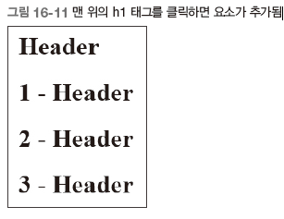
16.8 이벤트 연결 범위 한정
이벤트 연결 범위 한정
  맨 위의 h1 태그를 클릭하면 요소가 추가됨

Slide 26
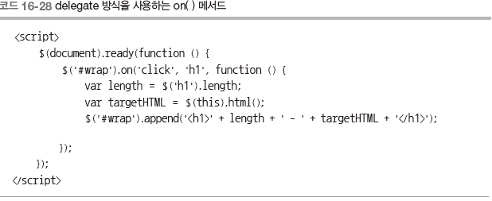
16.8 이벤트 연결 범위 한정
이벤트 연결 범위 한정
  delegate 방식을 사용하는 on( ) 메서드
  상위 태그에 이벤트를 연결하고 “h1 태그를 클릭했을 때”를 검출

Slide 27
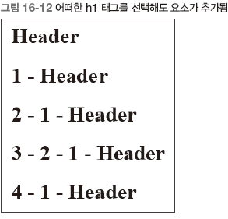
16.8 이벤트 연결 범위 한정
이벤트 연결 범위 한정
  어떠한 h1 태그를 선택해도 요소가 추가됨
  이벤트 리스너에서 this 키워드가 #wrap 태그가 아니라 h1 태그라는 것을 주의

Slide 28
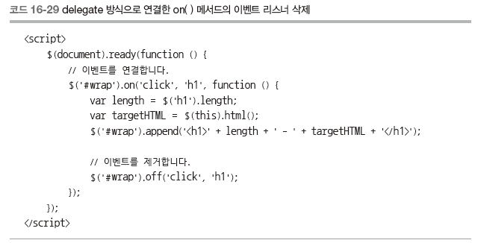
16.8 이벤트 연결 범위 한정
이벤트 연결 범위 한정
  delegate 방식으로 연결한 on( ) 메서드의 이벤트 리스너 삭제

Slide 29
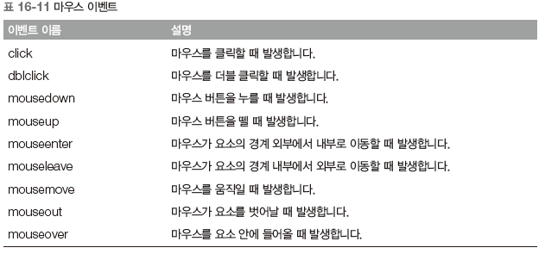
16.9 마우스 이벤트
마우스 이벤트

Slide 30
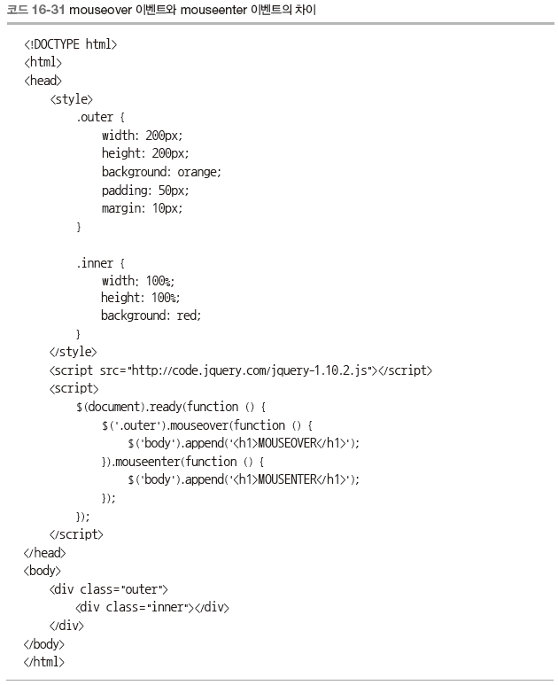
16.9 마우스 이벤트
마우스 이벤트
  mouseover 이벤트와 mouseenter 이벤트의 차이

Slide 31
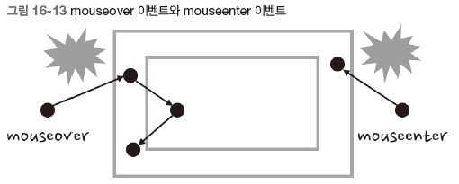
16.9 마우스 이벤트
마우스 이벤트
  mouseover 이벤트와 mouseenter 이벤트의 차이
  mouseover 이벤트는 이벤트 버블링을 적용
  → 내부의 div 태그 안에 들어가도 이벤트를 발생
  mouseenter 이벤트는 문서 객체의 안에 있는지 외부에 있는지 따짐

Slide 32
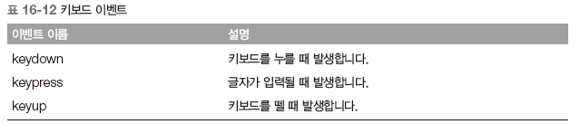
16.10 키보드 이벤트
키보드 이벤트

Slide 33
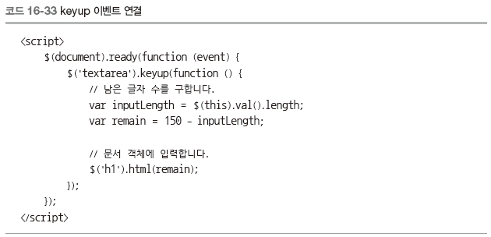
16.10 키보드 이벤트
키보드 이벤트
  textarea 태그에 keyup 이벤트를 연결
  keyup 이벤트가 발생하면 글자의 개수를 받아 출력

Slide 34
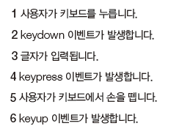
16.10 키보드 이벤트
키보드 이벤트
  keydown 이벤트 진행 순서
  입력한 글자 수를 표시해야 하므로 keyup 이벤트를 사용

Slide 35
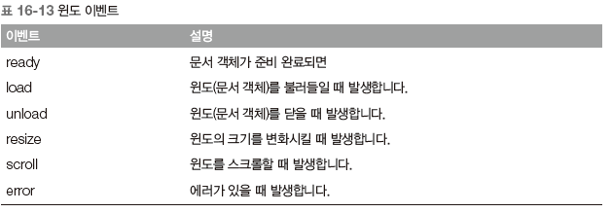
16.11 윈도 이벤트
윈도 이벤트
  윈도 이벤트는 윈도 객체만 사용할 수 있는 이벤트가 아니라 window 객체와 document 객체 이외에 img 태그 등이 사용할 수 있는 이벤트

Slide 36
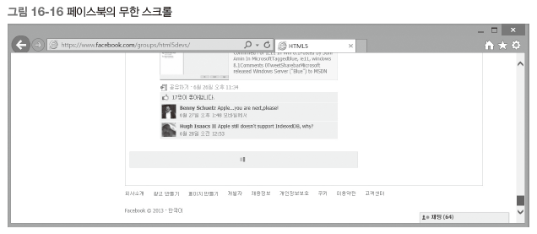
16.11 윈도 이벤트
윈도 이벤트
  페이스북의 무한 스크롤

Slide 37
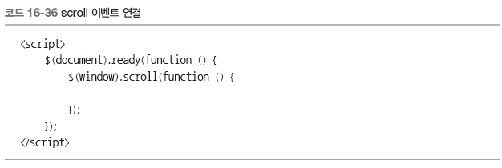
16.11 윈도 이벤트
윈도 이벤트
  scroll 이벤트 연결
  window 객체는 별도의 선택자를 사용하지 않음

Slide 38
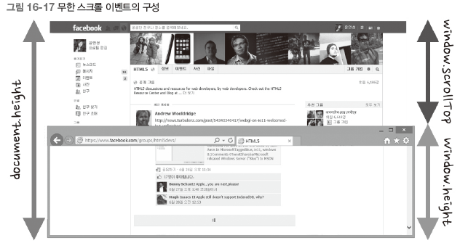
16.11 윈도 이벤트
윈도 이벤트
  무한 스크롤 이벤트의 구성

Slide 39
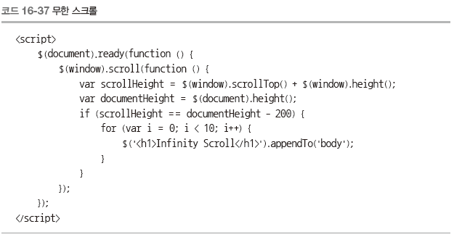
16.11 윈도 이벤트
윈도 이벤트
  무한 스크롤
  documentHeight 속성에 -200을 하고 비교한 것은 웹 브라우저마다 미세한 오차가 있기 때문임

Slide 40
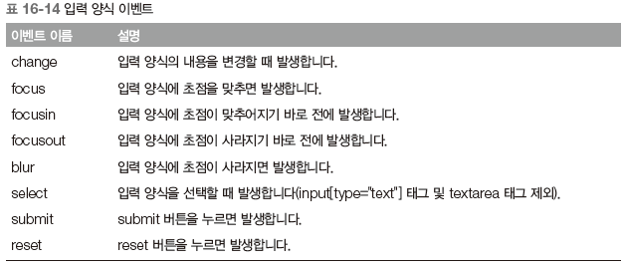
16.12 입력 양식 이벤트
입력 양식 이벤트

Slide 41
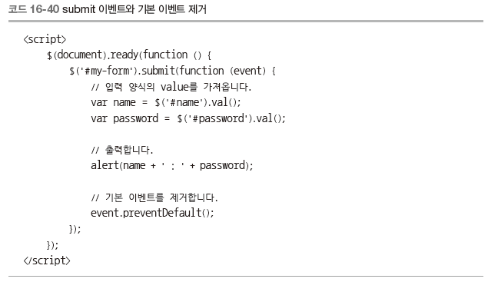
16.12 입력 양식 이벤트
입력 양식 이벤트
  submit 이벤트와 기본 이벤트 제거
  submit 이벤트는 form 태그에서 발생하는 이벤트
  form 객체에 submit ( ) 메서드를 연결
  입력 양식의 유효성 검사를 할 때는 기본 이벤트를 제거해야 함

Slide 42
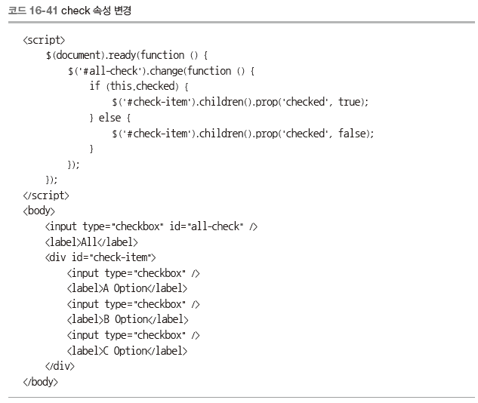
16.12 입력 양식 이벤트
입력 양식 이벤트
  check 속성 변경
  type 속성이 checkbox와 radio인 input 태그의 상태를 변경하는 이벤트는 click 이벤트가 아닌 change 이벤트

